Slide 1


Shelter Animals Outcomes
Improve outcomes for shelter animals

Slide 2





A quick look at the data

Slide 3
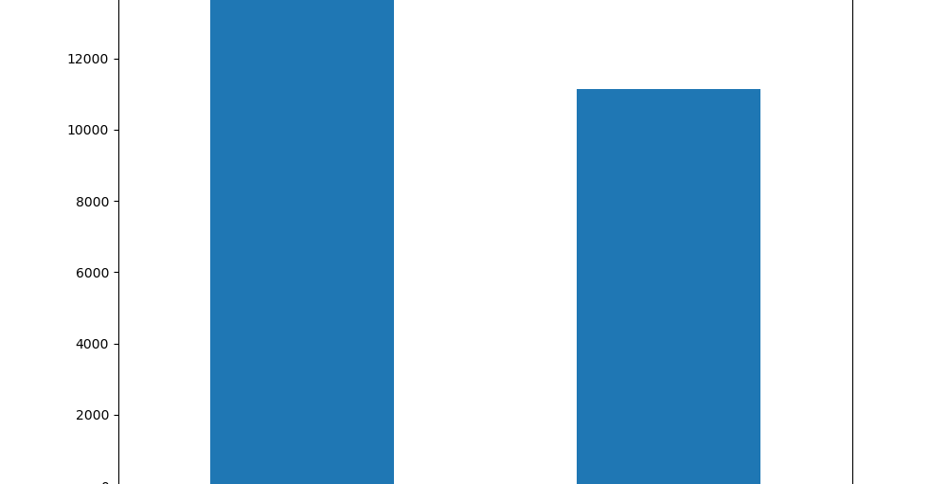

Slide 4
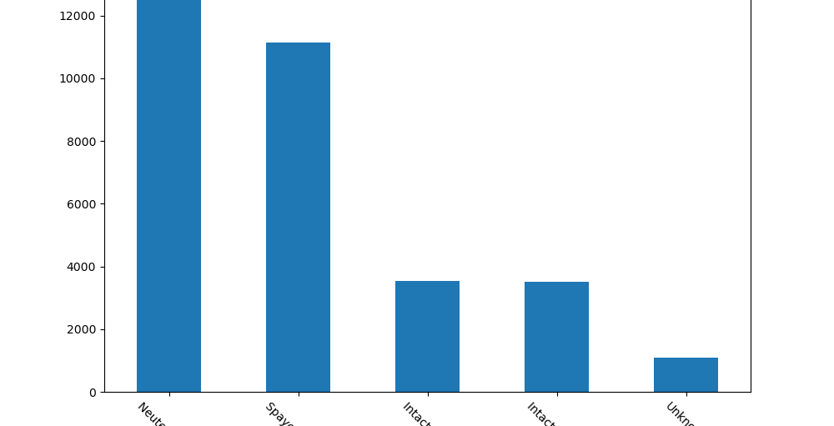

Slide 5
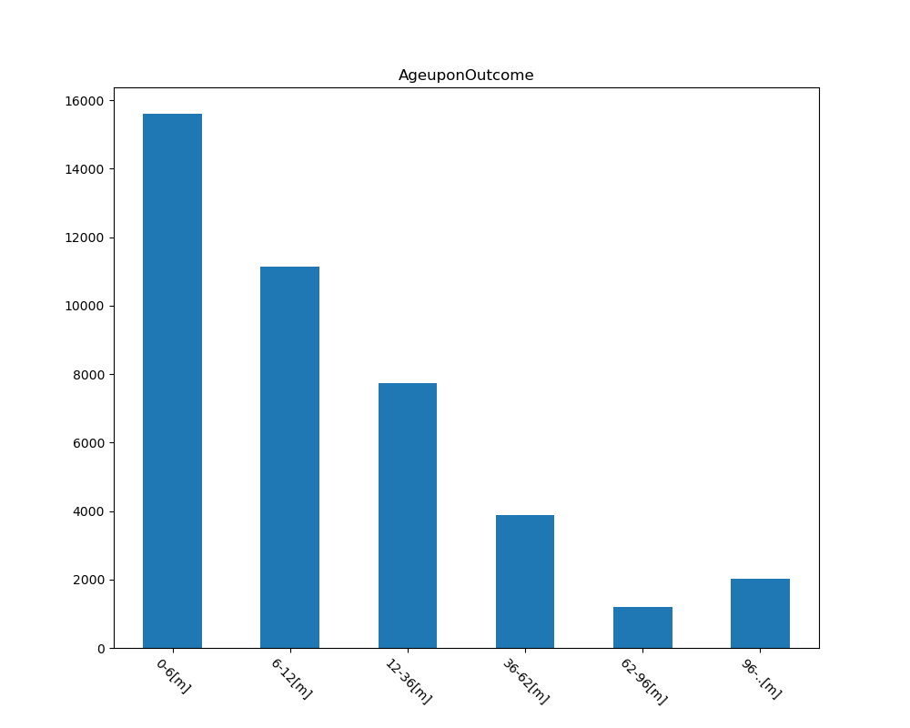

Slide 6
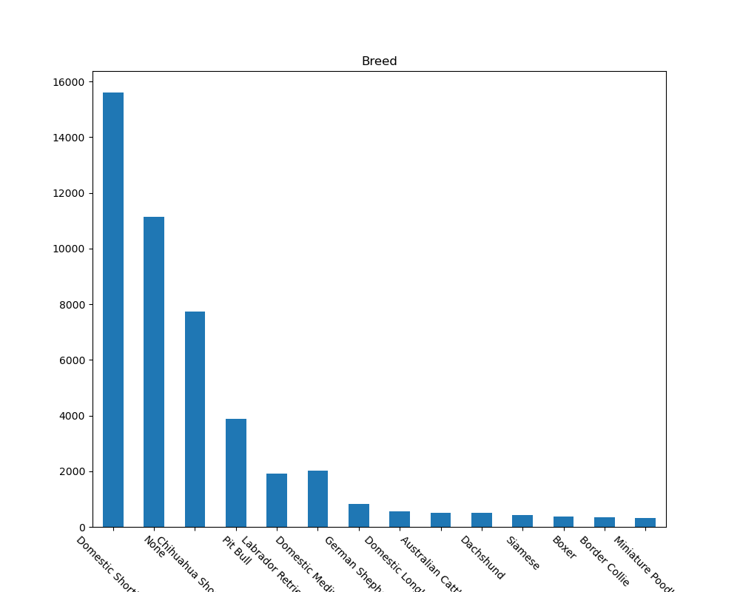

Slide 7
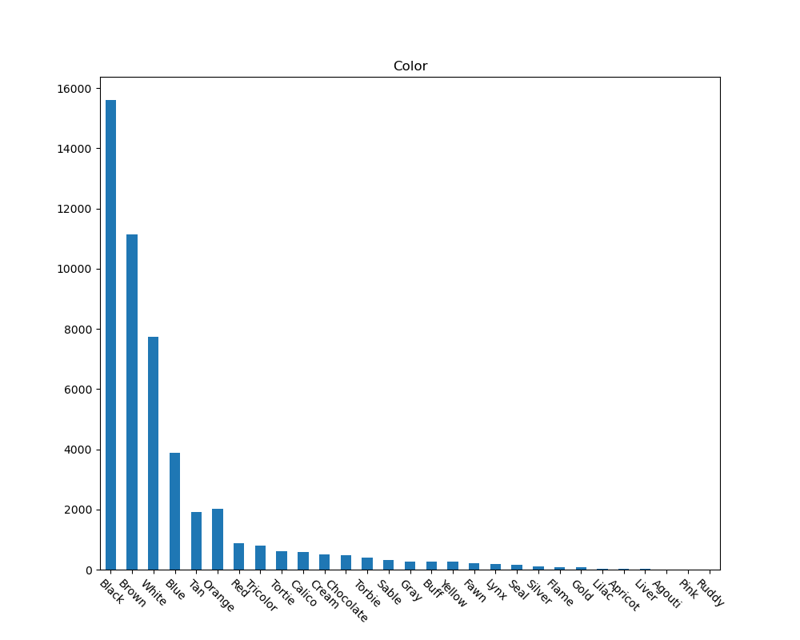

Slide 8

Analysis

Slide 9
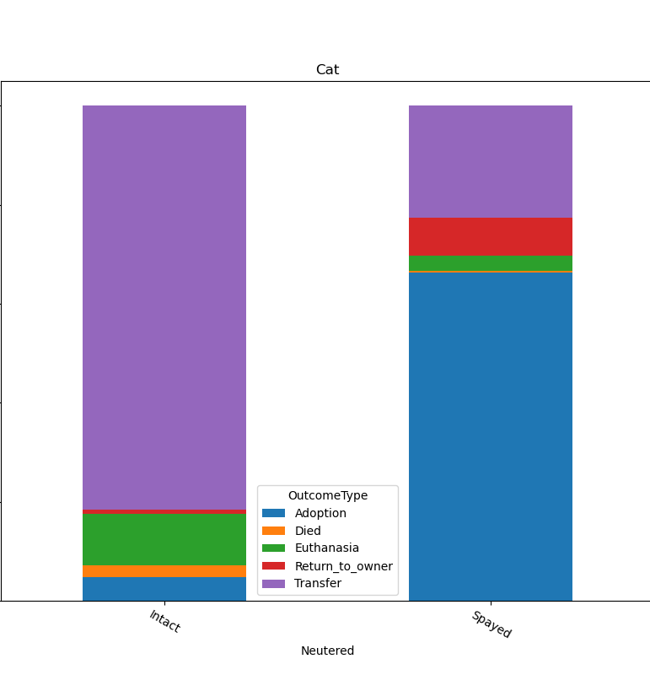
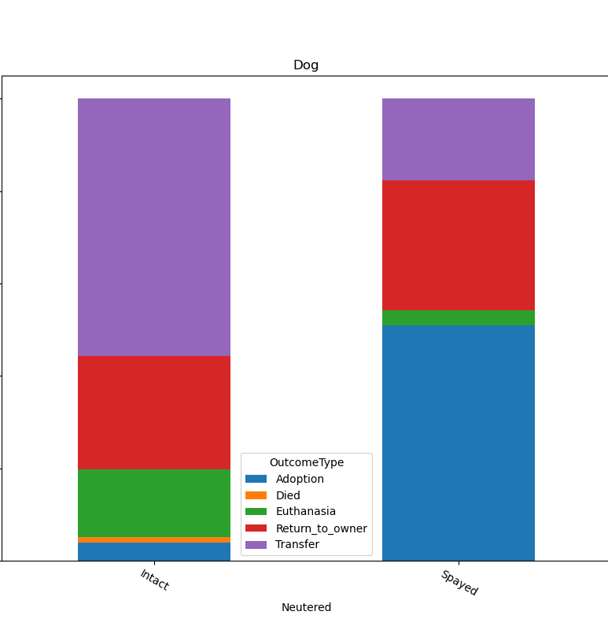

Slide 10
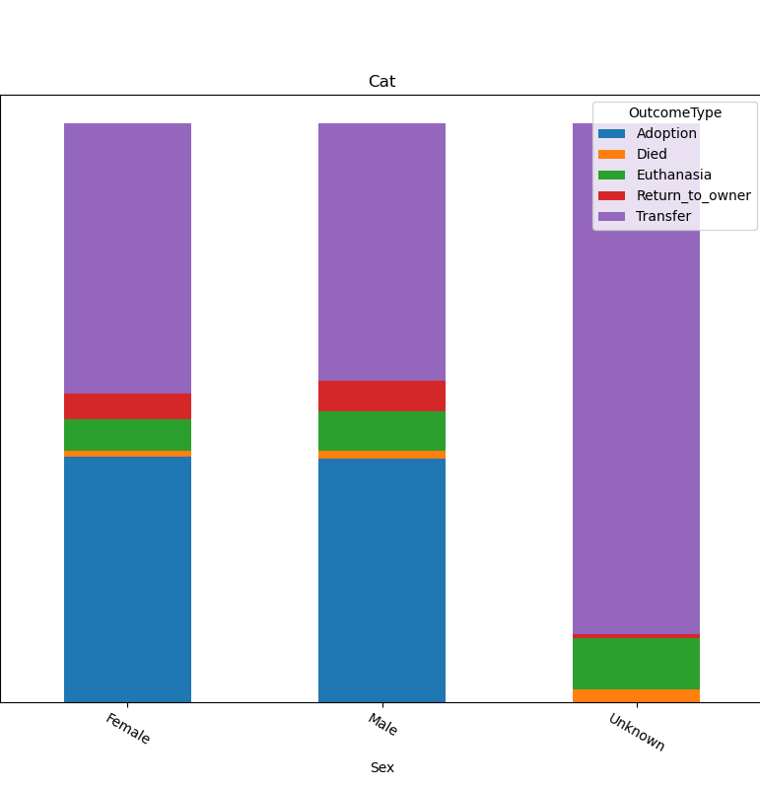
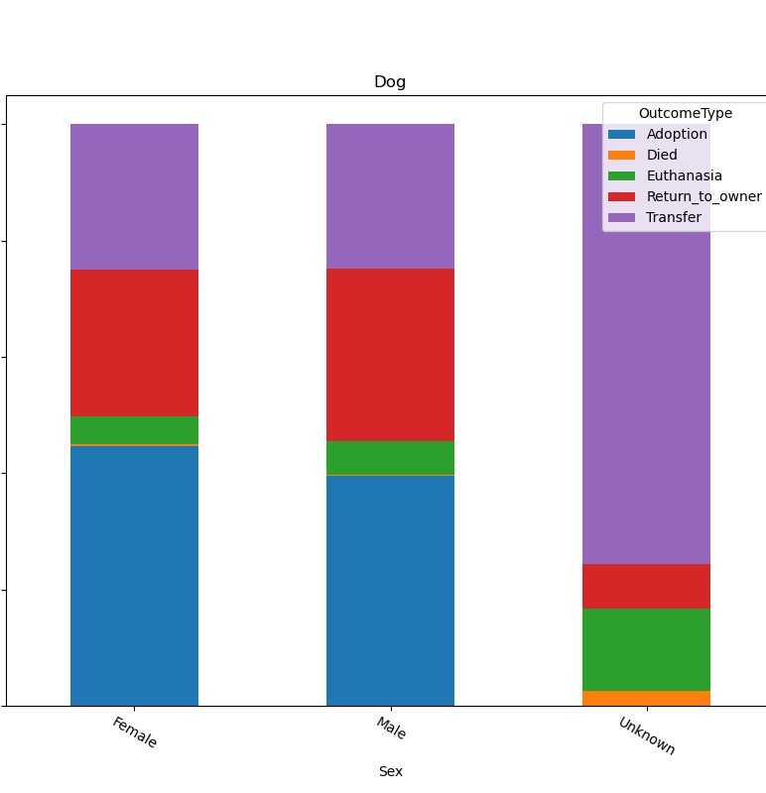

Slide 11
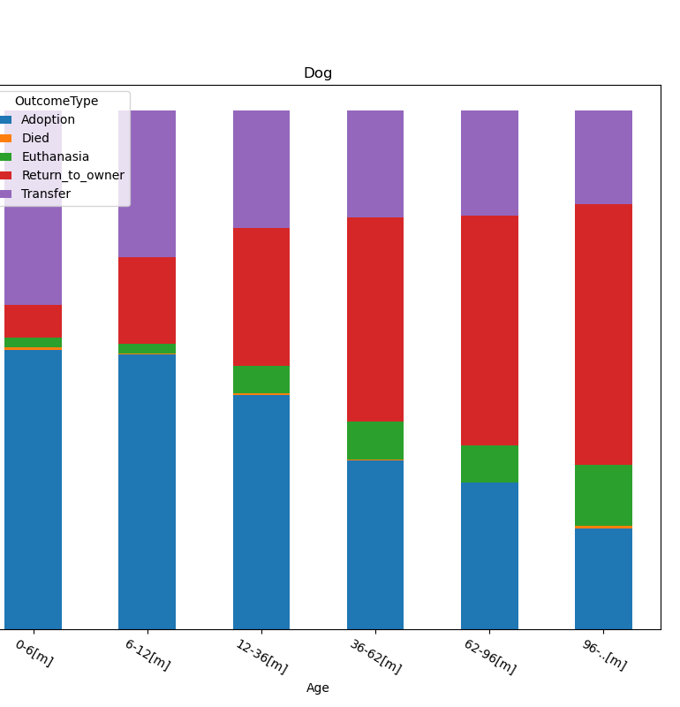
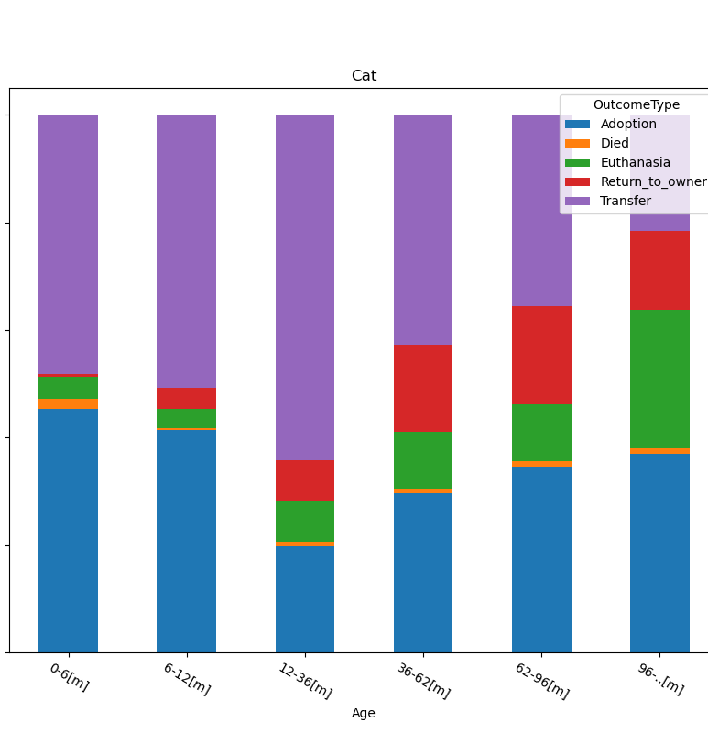

Slide 12
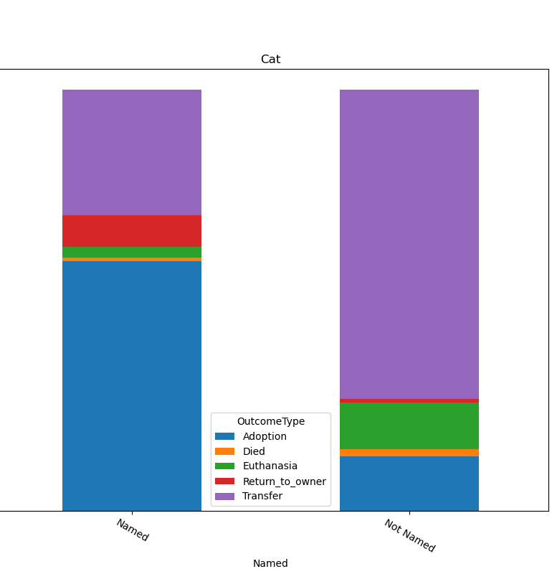
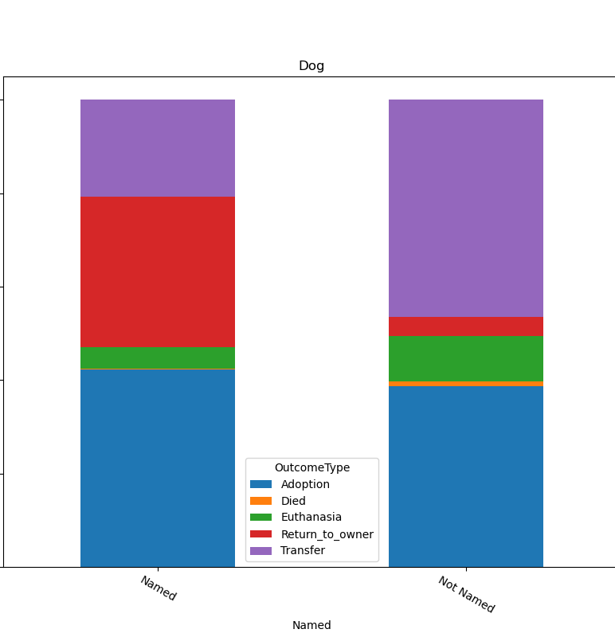

Slide 13
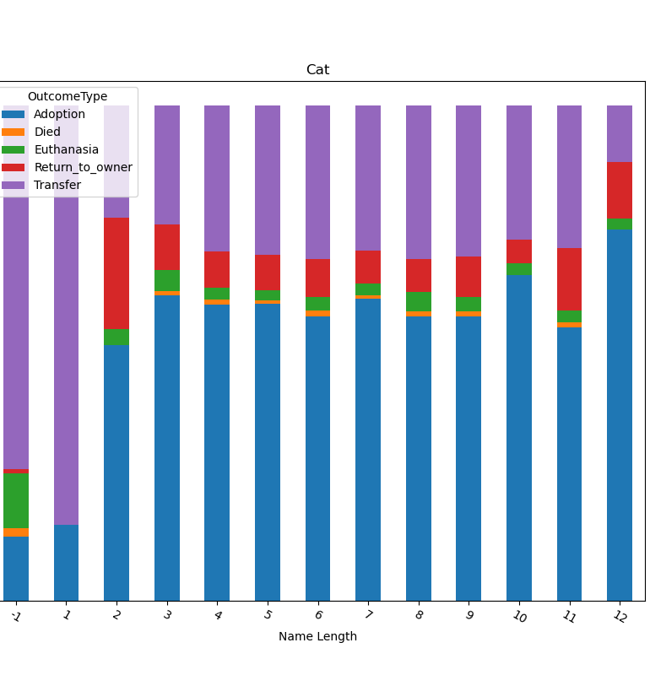
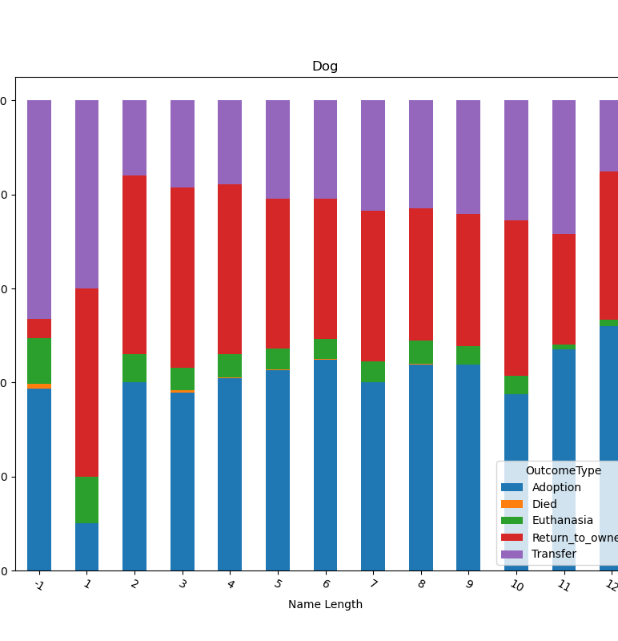

Slide 14
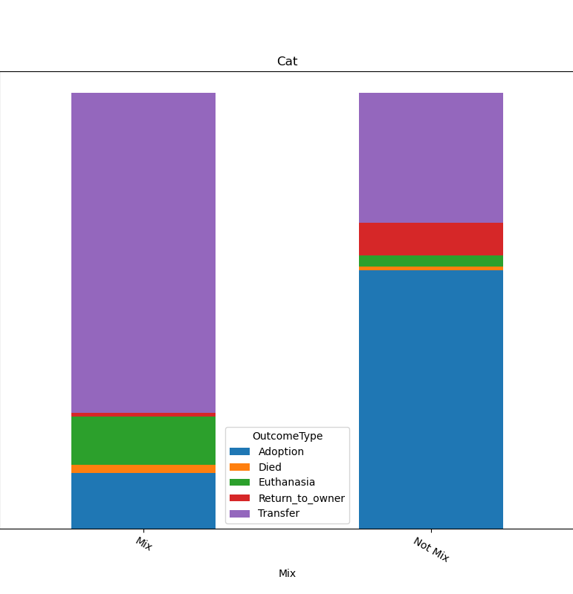
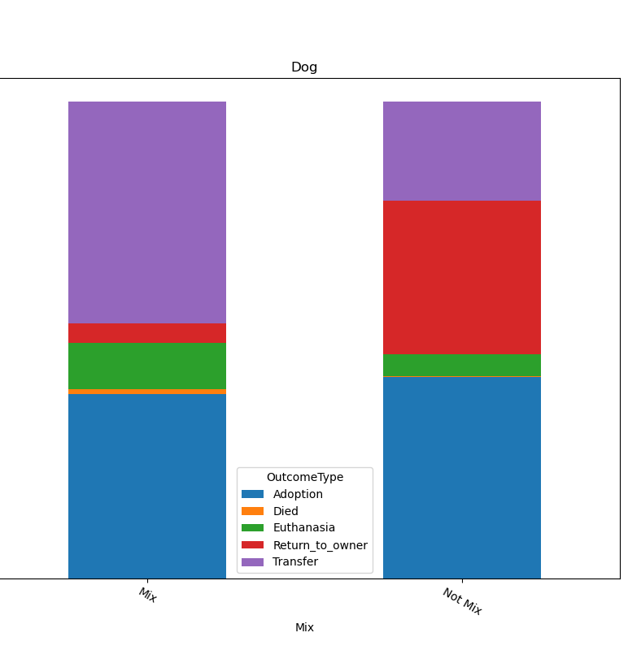

Slide 15
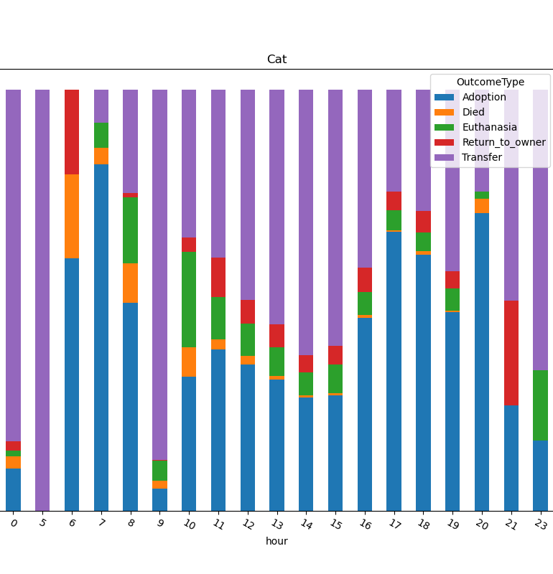
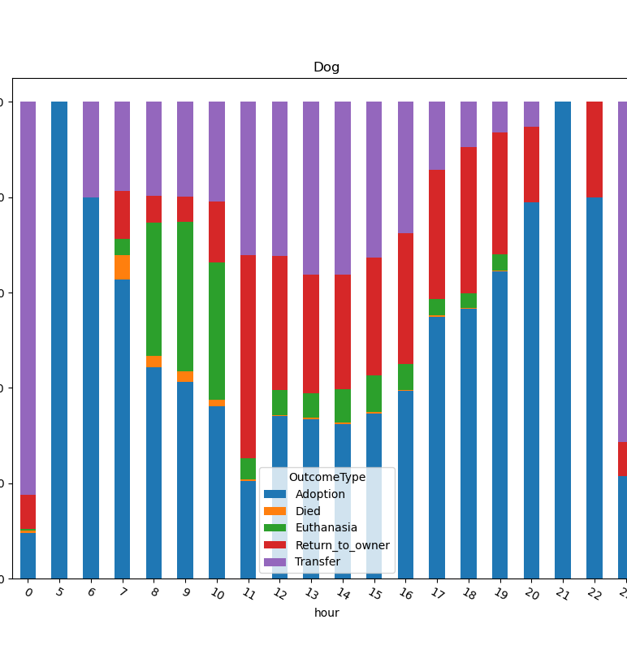

Slide 16
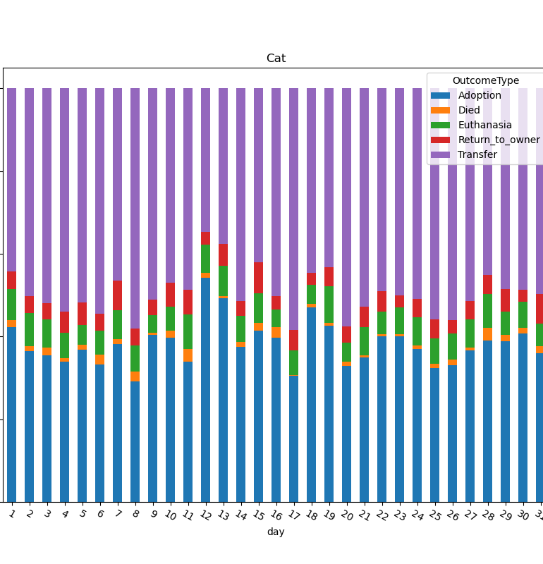
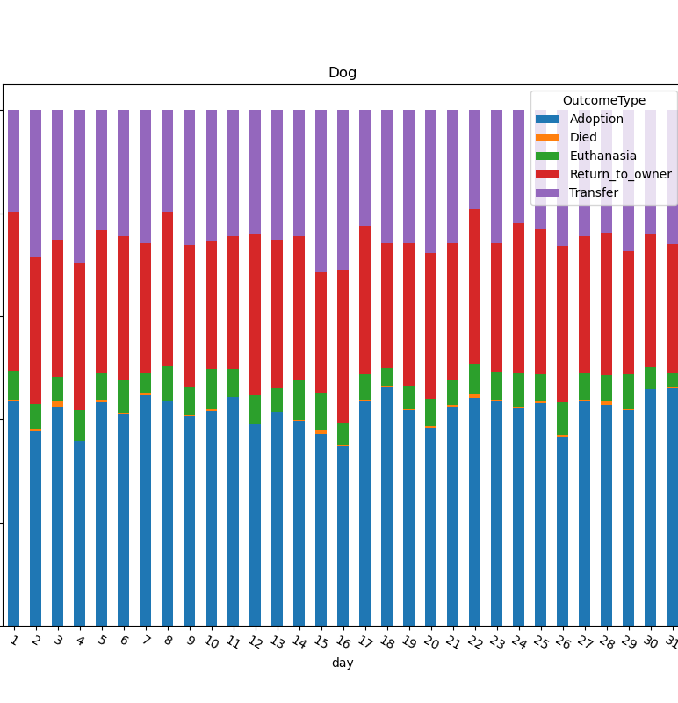

Slide 17
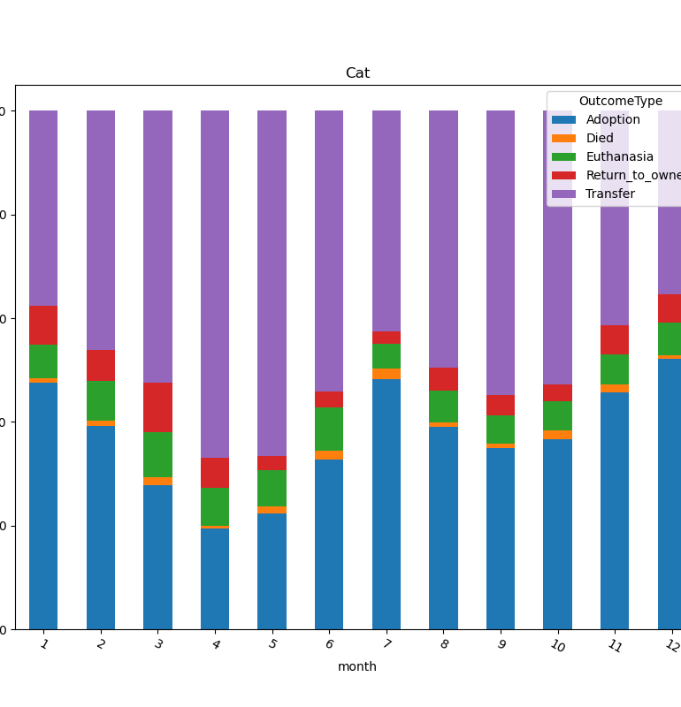
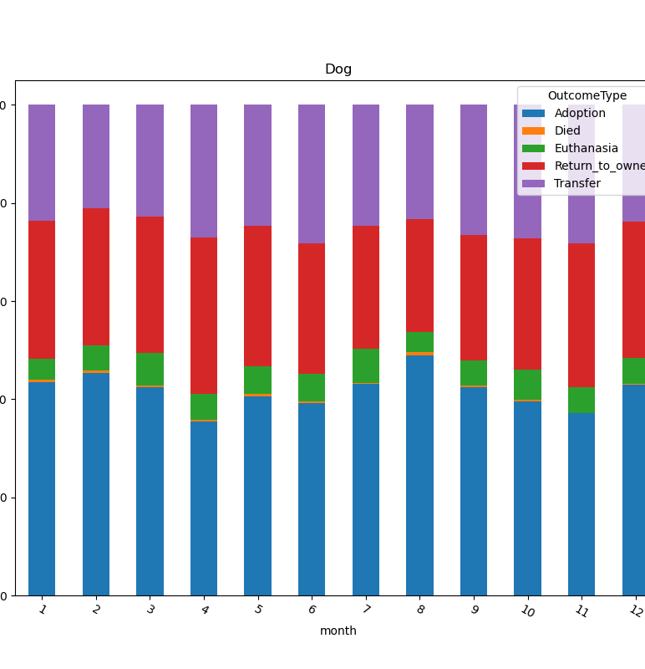

Slide 18
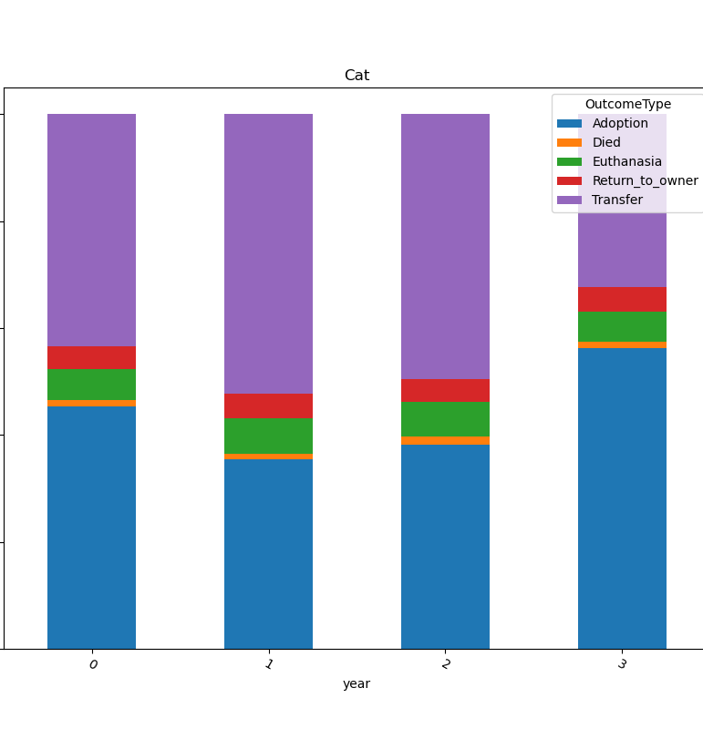
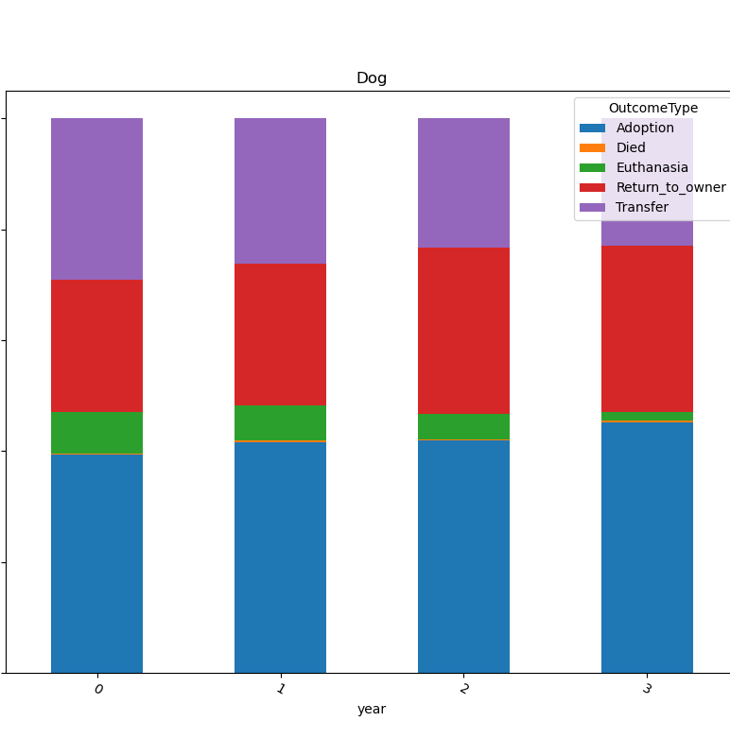

Slide 19
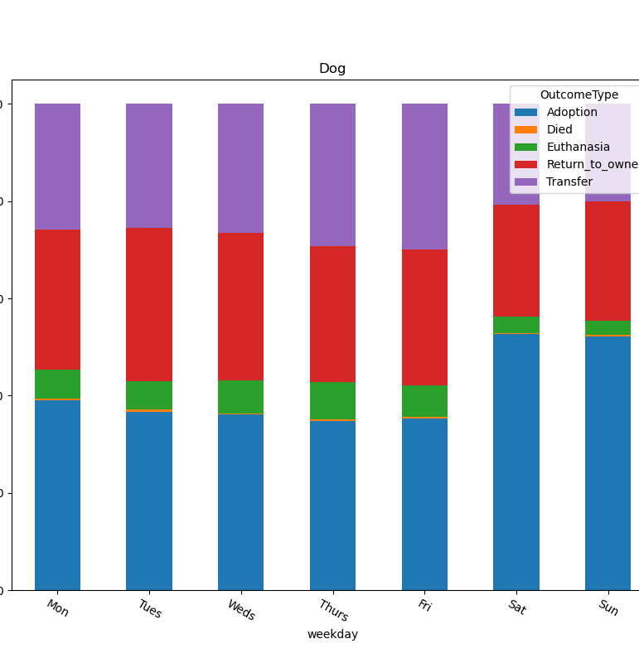
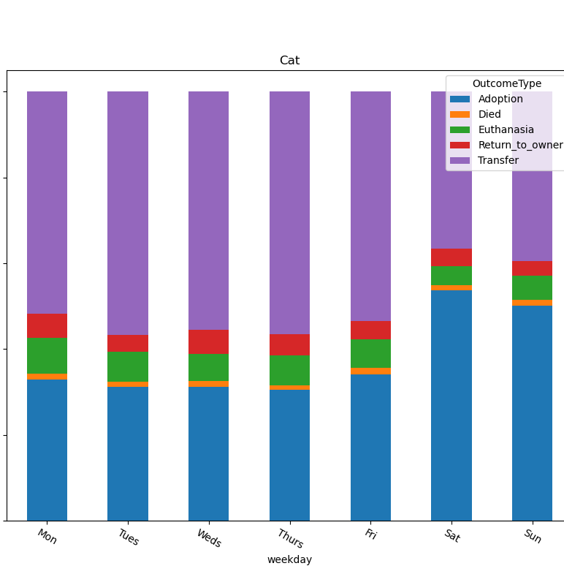

Slide 20
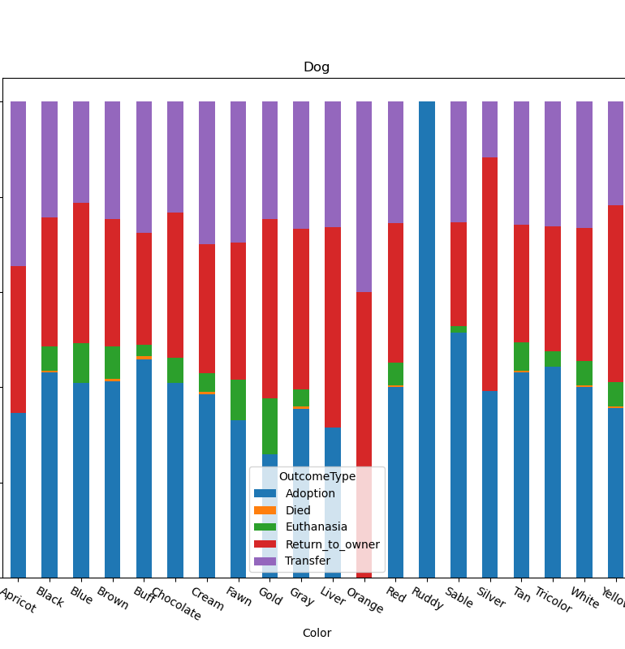
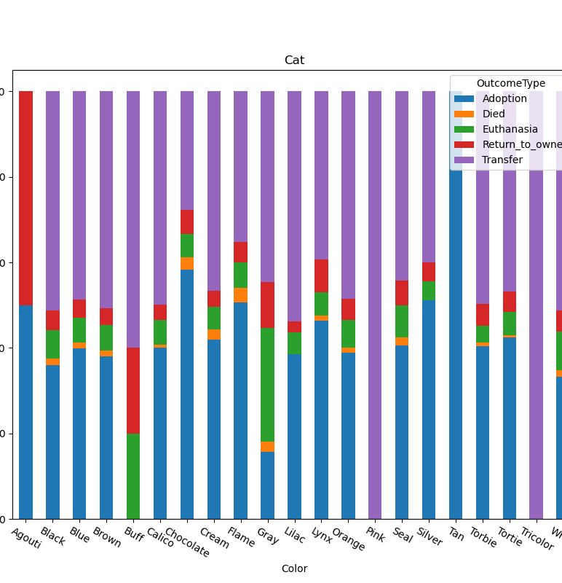

Slide 21
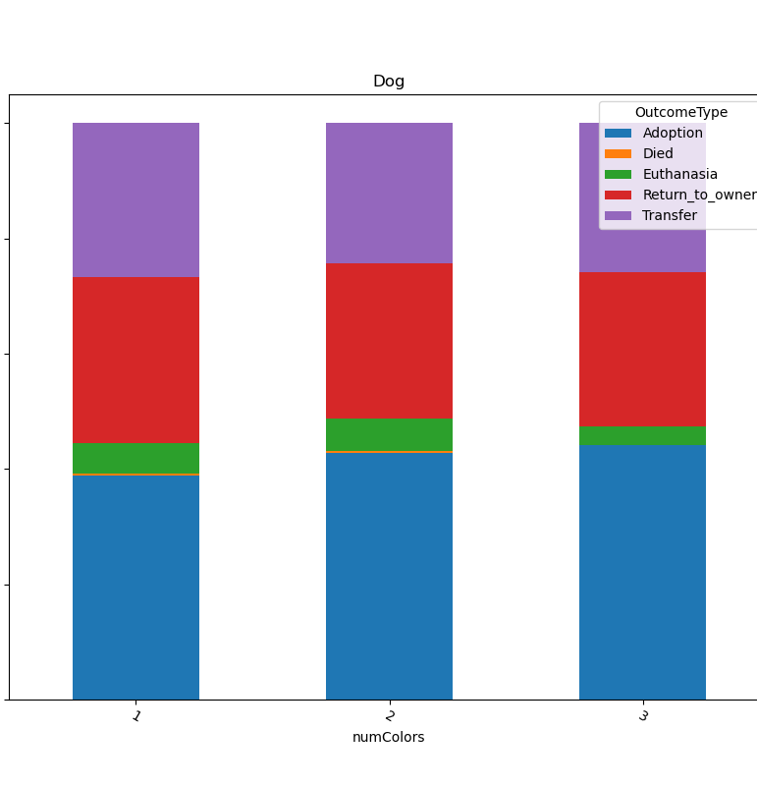
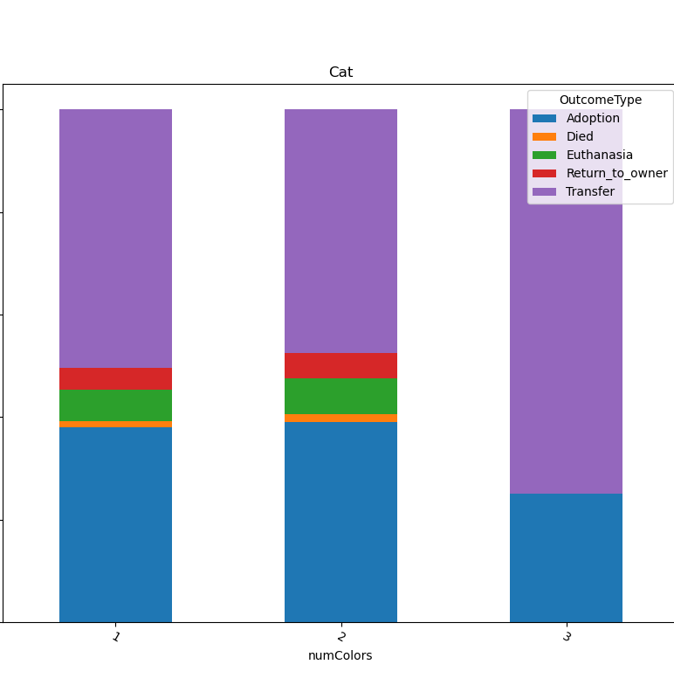

Slide 22
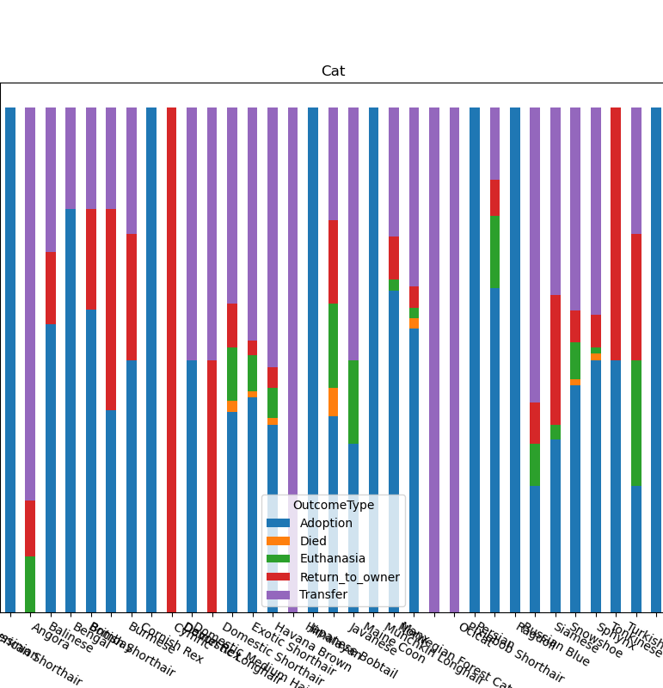
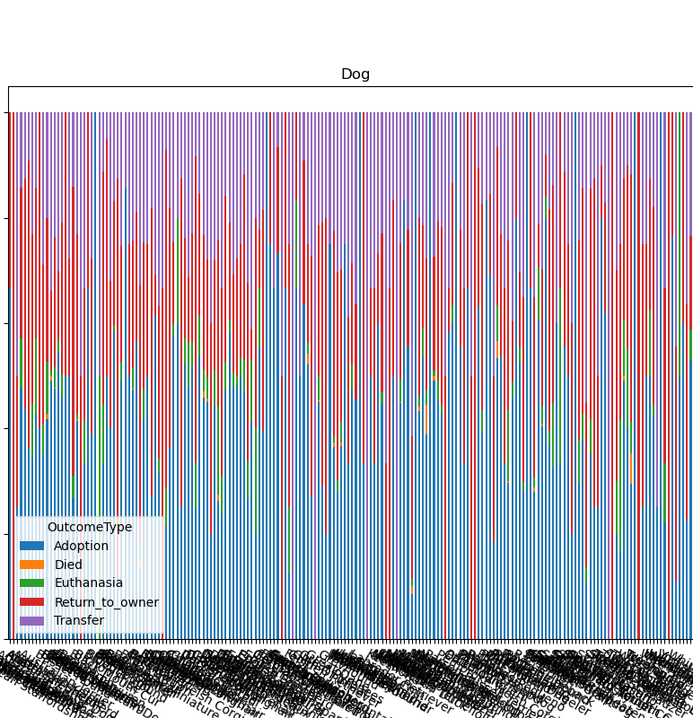

Slide 23
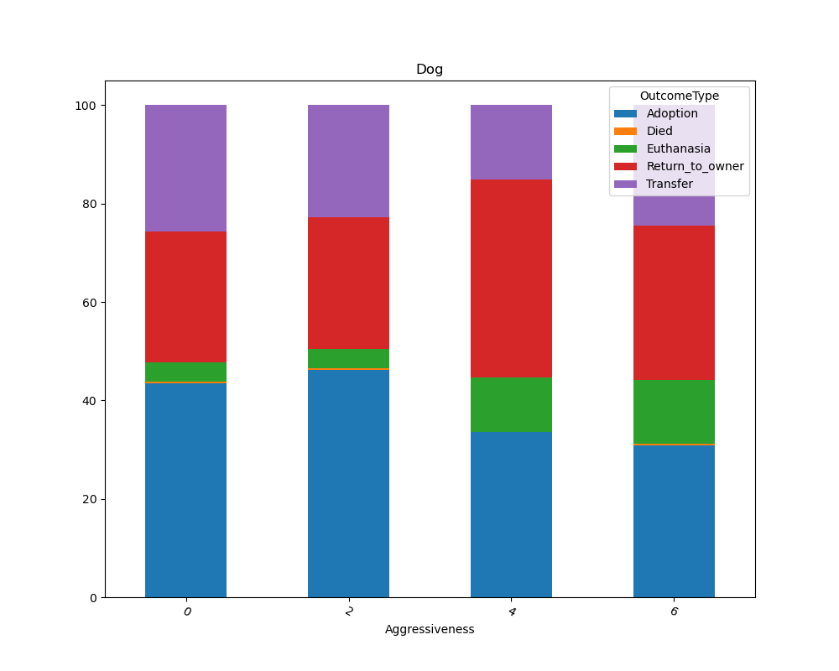

Slide 24
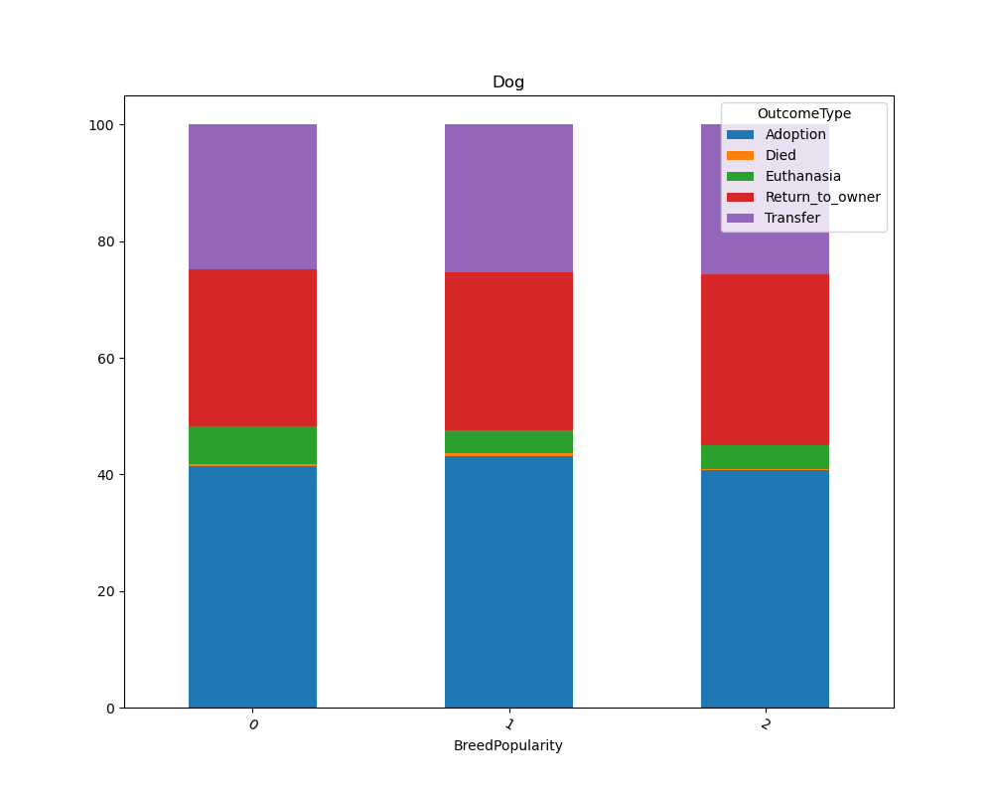

Slide 25
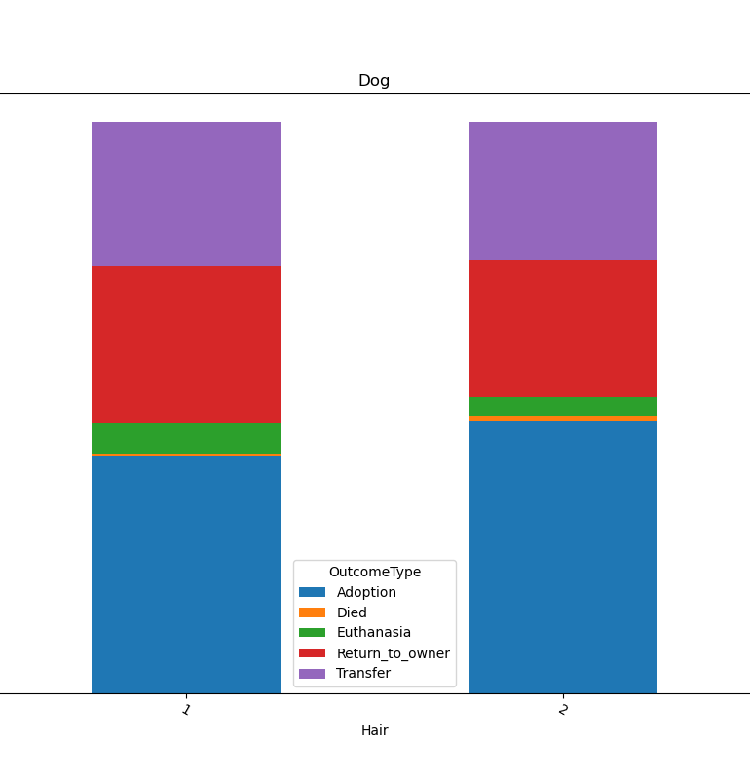
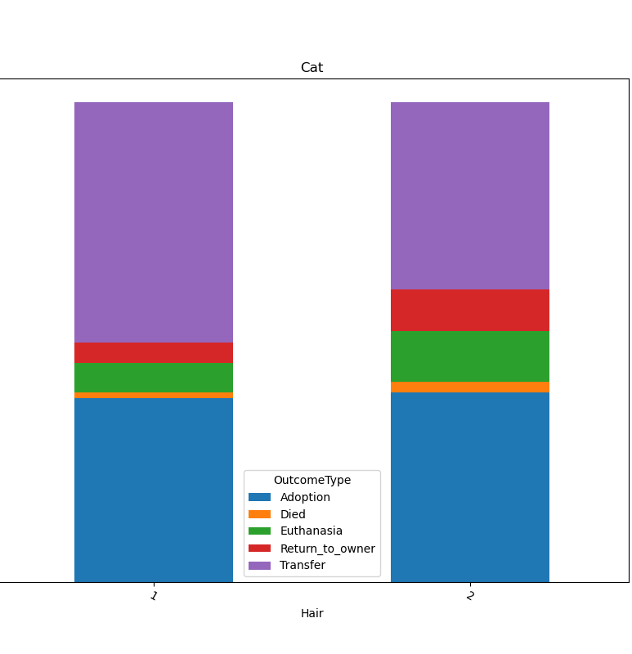

Slide 26
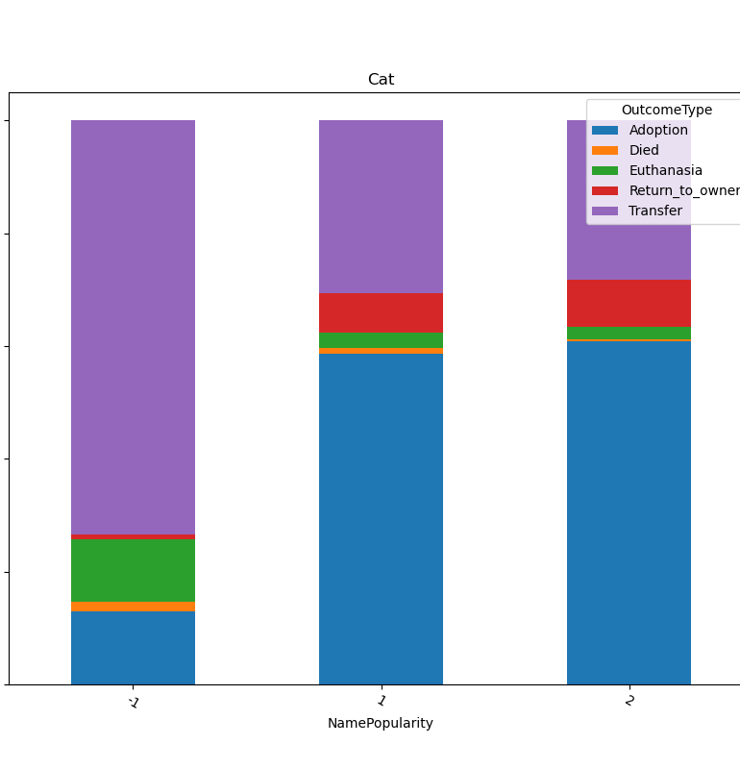
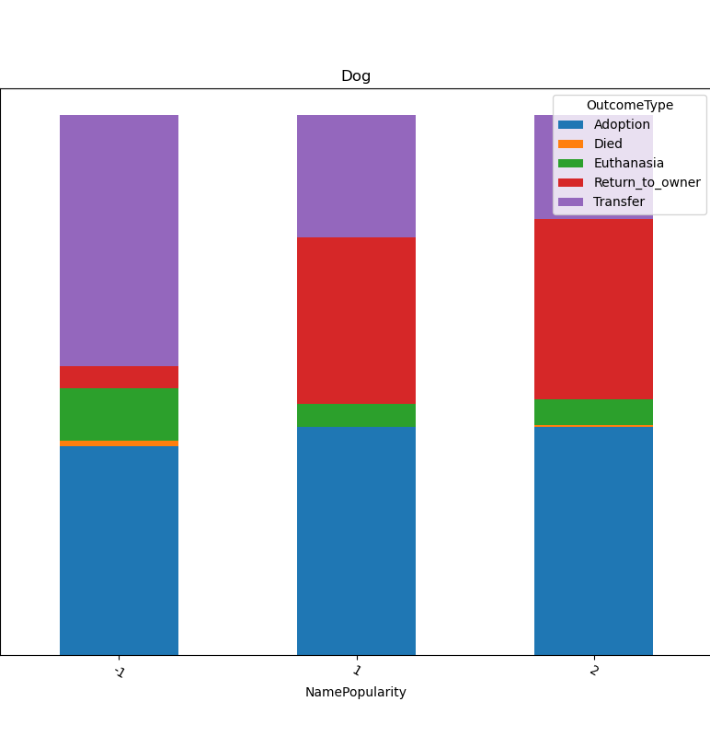

Slide 27
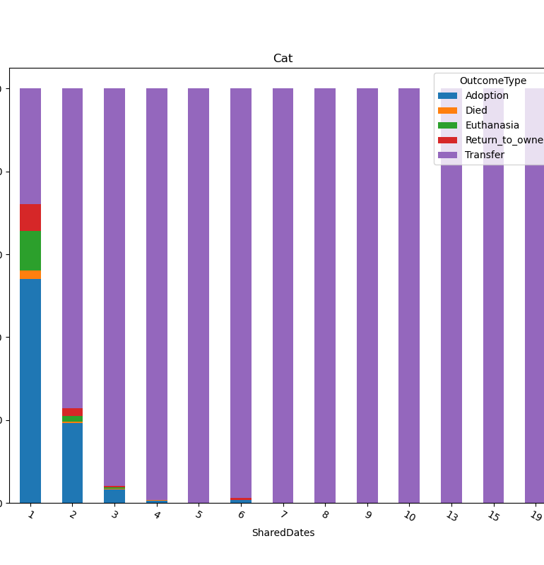
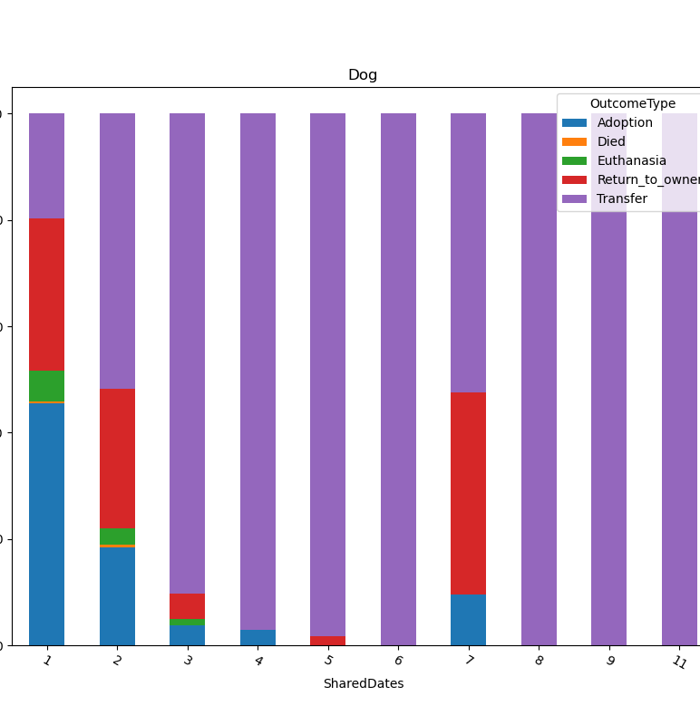

Slide 28
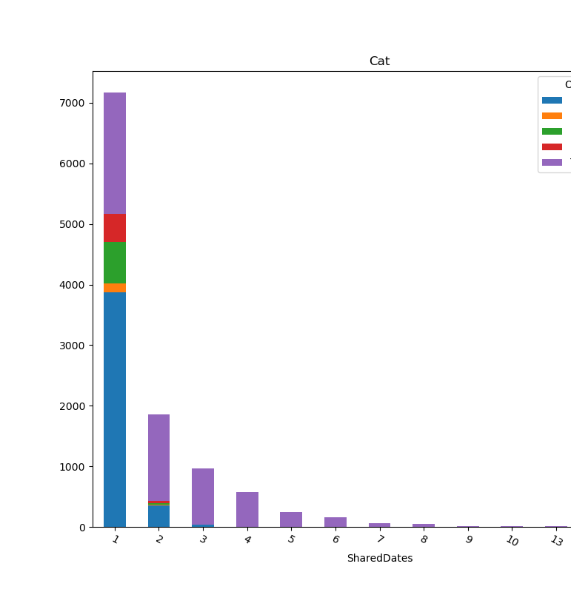
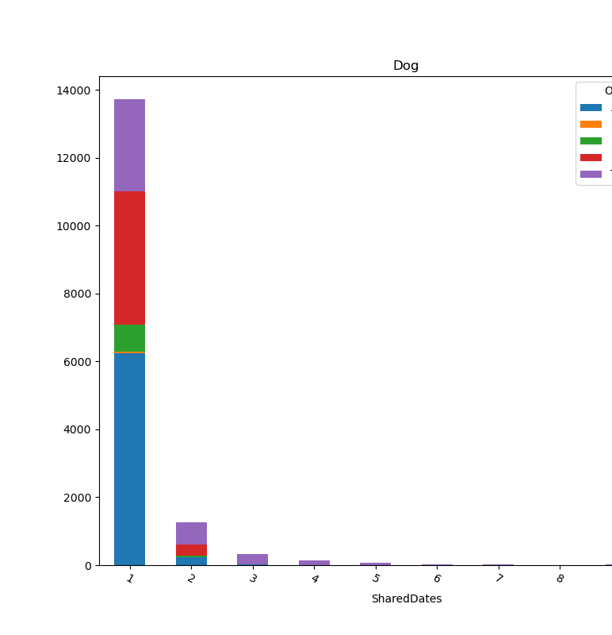

Slide 29

Feature’s importance

Slide 30
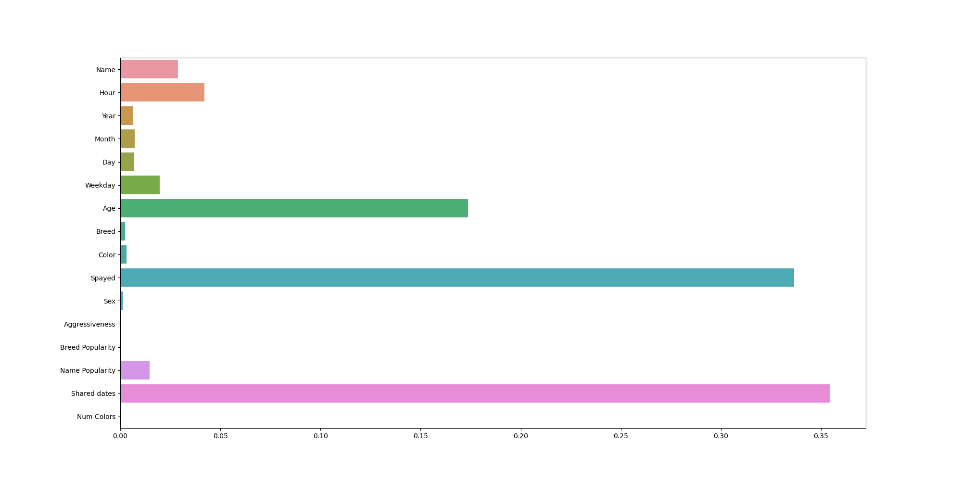

Slide 31
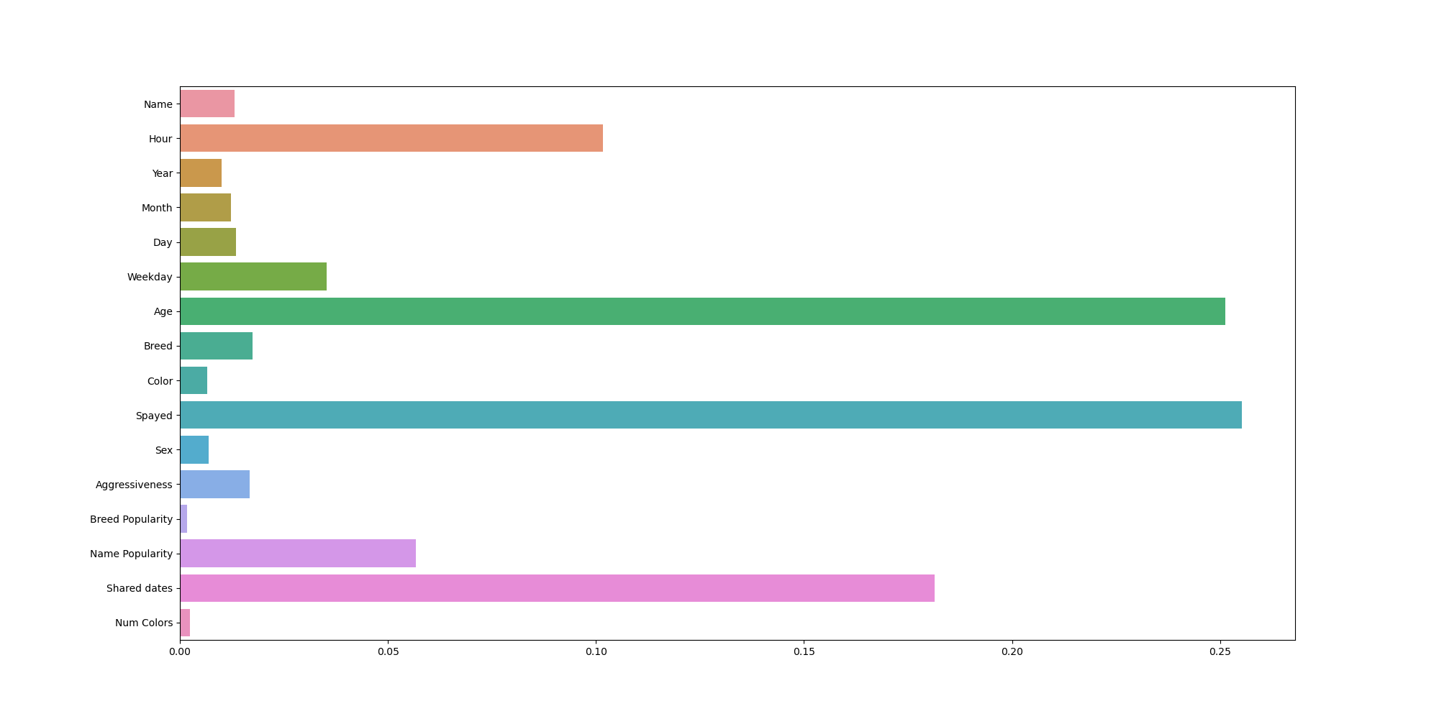

Slide 32

Conclusions

Slide 33
גורמים משמעותיים
סירוס ועיקור
מעלה משמעותית את הסיכוי שהחיה אומצה או שייכת לבעלים
שם
לחיות בעלות שם יש סיכוי גבוה יותר לכך שיאומצו או ששייכות לבעלים
גיל
לגורים סיכוי גבוה להיות מאומצים אך נמוך להיות שייכים לבעלים
כלבים מבוגרים בעלי סיכוי גבוה להיות שייכים לבעלים, אך גם סיכוי גבוה למות
חתולים מבוגרים יומתו יותר וצעירים יאומצו יותר
גזע
כלבים וחתולים גזעיים בעלי סבירות גבוהה יותר להיות מאומצים או עם בעלים
יום בשבוע
בסופי שבוע יש עלייה בסיכויי האימוץ וירידה בתמותה
שעה
בשעות הבוקר הסיכויים לתמותה עולים ובשעות הערב הסיכויים לאימוץ

Slide 34
גורמים משניים
שנה
ניתן לראות שוני במאפייני התוצאה לפי שנים
אגרסיביות
כלבים אגרסיביים (פיטבול, רוטווילר, רועה גרמני) בעלי סיכוי גבוה יותר להמתה וקטן יותר לאימוץ
אורך השיער
לחתולים בעלי פרווה ארוכה סיכוי קטן יותר להיות מאומצים וגבוה יותר למות (אלרגיות? לכלוך?)

